Slide 1
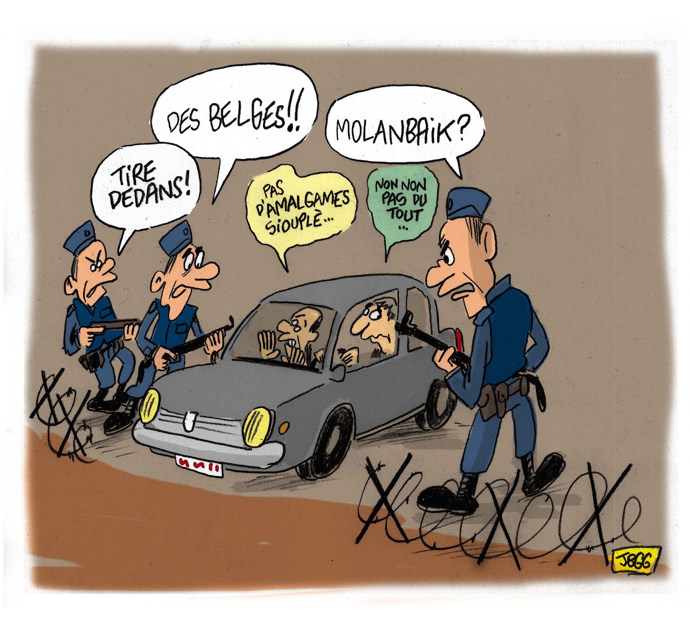
Prévention de radicalisation au niveau locales
Elke Devroe
Dr. Criminologie

Slide 2
Méthodologie A la demande du Ministre de l’Intérieur plusieurs recherches exécutée sur la prévention de radicalisation et de terrorisme Sources: 1. Documents policières (PV des cas bien précis) 2. Documents des la ville (programmes d’intégration en de réhabilitations) 3. Interviews personnelles avec des gens travaillant chez la police, des magistrats, des gardiens dans le prisons, les services sociaux, etc…)

Slide 3
Contenu
Prévention générale intégrée
Formes de prévention
Méthodes proactives
Méthodes réactives
Pratiques d’échange
Pyramide : Approche de la radicalisation
Quelques exemples pratiques

Slide 4
“Desistance”
= Absence de comportement criminel
Peut être un processus de courte ou longue durée
“Desistance” ≠ “Termination” (le moment d’arrêter)
Desistance implique différents phases:
Rupture avec le passé;
Contrôle (formel & informel) et soutien sont importants;
Changement d’activités de routine
Changement d’identité.

Slide 5
Déradicalisation
Déradicalisation réfère à un changement du comportement (“behavioural disengagement’), comme quitter le groupe activement. Ceci est visible externement.
Désengagement réfère à un changement au niveau des valeurs et normes (“psychological disengagement”).
L’un ne va pas nécessairement ensemble avec l’autre!
La plupart des ex-terroristes changent leurs comportement plutôt que leurs convictions.
Individuel: arrêter les activités violents., quitter le groupe.
Collectif: le groupe arrête d’exister, soit par soi-même (volontaire), soit comme conséquence d’une intervention par l’authorité publique (non-volontaire).

Slide 6
Facteurs + EXIT
Obstacles EXIT
Des expériences déintégrantes au sein du groupe;
Des expériences dans les relations sociales externes;
Un processus de maturation;
Sanctions institutionelles;
Désillusions dans l’effectivité des actions;
Changement de priorités;
Burn-out, dépression et fatigue.
La majorités de ex-terroristes décidaient de quitter soi-même le groupe!
Des charactéristiques positives du groupe (amitié, protection contre l’ennemi, loyauté, …
Des sanctions négatives du groupe (= variable);
Perte de protection contre des ennemis;
Manque d’alternatives (famille, amis); isolation & solitude;
Les prospections de carrière sont frustrées; le passé leurs poursuit;
L’exit est considéré comme un fiasco.

Slide 7
1. Prévention générale intégrée
Garantir une politique sociale
Créer un terreau saine ;
Pas seulement en termes de prévention de radicalisation ;
Eviter de laisser tomber les plus fragiles (en école; sociétale) ;
Eviter l’exclusion sociale ;
Mener une politique d’intégration ;
Appuyer le respect mutuel ;
Garantir le débat ouvert avec des groupes radicaux ; etc.

Slide 8
2. Formes
Méthodes proactives : offert par l’authorité publique à la société civile ;
Méthodes réactives : collaboration entre l’authorité publique et la société civile ;
Pratiques d’échange : entre l’authorité publique et la société civile.

Slide 9
3. Méthodes proactives
3.1. Entraînement de professionels
Groupe cible
Travailleurs sociaux, éducateurs de rue, enseignants, travailleurs municipaux
Point de départ
Comment s’attaquer aux jeunes qui radicalisent ?
Méthode locale
Methodes
- Cours sur la radicalisation (connaissance) ;
- Entraînement d’attitudes et habilités ;
- Entraînement de conscience ;
- Etudes de cas.

Slide 10
Méthodes proactives (2)
3.2. Stimuler le débat publique
Groupe cible
Inhabitants, jeunes, groupes mixte en etnicité et réligion
Point de départ
Renforcer la position du groupe cible
Améliorer le contact interculturel
Meilleur contact entre l’authorité publique local et le public
Méthode locale
Methodes
Activités de sport; débats sur des thèmes spécifiques

Slide 11
Méthodes proactives (3)
3.3. Soutien pédagogique aux parents
Groupe cible
Parents
Point de départ
Résoudre des problèmes concernant des normes et valeurs
Apprendre de dialoguer avec des jeunes sur la réligion
Construire une identité sociale
Méthode locale
Methodes
Activités d’entraînement

Slide 12
Méthodes proactives (4)
3.4. Entraînement pour des personnes hautement qualifiées
Groupe cible
Personnes hautement qualifiées
Point de départ
Entraînement de résilience contre exclusion sociale
Création d’une avant-garde pour changement
Haut potentiel de succès
Méthode locale
Methodes
Entraînement, efforts d’ouverture d’emploi réaliste, coaching, élargir réseau social

Slide 13
Méthodes proactives (5)
3.5. Programmes de déradicalisation
Groupe cible
Jeunes personnes radicalisées, parents
Point de départ
Changement d’idéologie,
Changement des conditions de vie
Méthode locale
Methodes
Programmes EXIT, entraînement de désengagement

Slide 14
Méthodes proactives (6)
3.6. Déradicalisation dans les prisons
Groupe cible
Détenus radicalisés
Point de départ
Changement d’idéologie par réflexion
Pas de discours catégorique
Méthode en circonstance spécifique
Methodes
Prêcher par imams en prison, garantie d’indépendance, transmission de connaissance profonde

Slide 15
Contenu
Prévention générale intégrée
Formes de prévention
Méthodes proactives
Méthodes réactives
Pratiques d’échange
Pyramide : Approche de la radicalisation
Quelques exemples pratiques

Slide 16
4. Méthodes réactives
4.1. Révélation & Offices de Conseil
Groupe cible
Inhabitants de la commune, professionels
Point de départ
Entraînement de résilience pour personnes confrontées avec radicalisation
Soutien par l’office ; réseau de personnes clées
Entraînement de professionels
Méthode locale
Methodes
Réléver des “signes” clés
Remue-méninges sur risques et sollutions

Slide 17
5. Pratiques d’échange
5.1. Points d’échange d’information
Groupe cible
Officiers de police, collaborateurs de la justice
Point de départ
Avertissement précoce avec but préventif
Nécessité de savoir, nécessité d’échange ?
Méthode locale
Methodes
Analyse et tendances, personnes et objets, “Quick Scan” en cas d’urgence

Slide 18
Pratiques d’échange (2)
5.2. Réseaux pour la Cohésion Sociale
Groupe cible
Groupe hétérogène informelle d’habitants
Point de départ
Surveillance de la situation actuelle
Soutien, conseil et coordination nationalle
Méthode locale
Methodes
Routine : concertation et rétroaction périodique
En cas de désordre : concertation ad hoc

Slide 19
Pratiques d’échange (3)
5.3. Centre National de Conseil et de Connaissance
Groupe cible
Citoyens avec des questions sur la radicalisation
Point de départ
Nuancer et différencier des formes de radicalisation
Elever le niveau de conscience à propos de la radicalisation
Méthode nationale
Methodes
Réponses aux questions, appui au dévelopement des politiques locales, études & recherches

Slide 20
Contenu
Prévention générale intégrée
Formes de prévention
Méthodes proactives
Méthodes réactives
Pratiques d’échange
Pyramide : Approche de la radicalisation
Quelques exemples pratiques

Slide 21
6. Approche de la radicalisation
Approche intégrée:
Pas d’intervention sans prevention
Niveau 4 :
Répression
Approche dirigée vers des problèmes
Gouvernance spécifique axée vers la radicalisation
Niveau 3 :
Interventions individuelles
Niveau 2 :
Prévention spécifique
Approche pour résoudre des problèmes
Niveau 1 :
Prévention générale & bien-être
Conseil et support à la politique régulière
Niveau 0 :
Société (politique, social, culturel, réligieux, etc.)

Slide 22
Cellule local integrée de sécurité - Sous présidence du Maire de la ville
Service de renseignements
Police locale
Le bureau du procureur
LISCs
Pas d’uniformité dans le différents villes
Obligatoir par le Ministre de L’Intérieur
Task force au niveau arrondissemental
Aide sociale
Municipalité
Les travailleurs sociaux
La protection sociale
Éducation non municipale
Travail de jeunesse non municipal
Centres de conseil
Psychiatrie
Service de prévention
Travailleurs des jeunes et des rues
Écoles municipales
Service de médiation
Service d'orientation
Service social
Règles concernant
secret professionnel
et obligations de confidentialité

Slide 23
Contenu
Prévention générale intégrée
Formes de prévention
Méthodes proactives
Méthodes réactives
Pratiques d’échange
Pyramide : Approche de la radicalisation
Quelques exemples pratiques

Slide 24
Exemples des programmes pour des jeunes radicalisé dans le cadre du développement d’une identité positive
Projet | Objectifs | Groupe cible | Approche
“Construire des Ponts” | Elargir les expériences. Familiariser les jeunes avec des groupes mixtes. Eviter l’isolement subculturel. Offrir une voix positive. | Groupe mixte de la maison des jeunes. Trouver de nouveaux membres. | Approche sur mesure, se basant sur des intérêts communs des jeunes. Organisation des tables de dialogue.
“Guide” | Apprécier des jeunes en les offrant une espace d’expérimentation avec le but de découvrir leurs limites d’une manière positive. | Un groupe de jeunes mixte de 15 personnes de Bruxelles. Se référant à quelques jeunes qui participent déjà en élargissant l’initiative. | Le lancement d’un processus de renforcement des capacités (l’apprentissage de nouvelles compétences).
“Souple” | Rendre les jeunes conscient de leur environnement et leurs possibilités. Créer des alliances et donner des perspectives. | Le focus est sur des débutants de langue étrangère, surtout sur des jeunes Afghans entre 18 et 25 ans. | Identifier les besoins du groupe cible et développer une approche sur mesure inter-sectorielle.
“Ma Route” | Confirmer, reconnaître et apprécier d’une manière positive l’identité réligieuse de jeunes. | Des jeunes de confession musulmane. Différents profiles en terme de genre, éducation, emploi. | Stimuler avec les jeunes une réflexion approfondie sur leur réligion et identité.

Slide 25
Merci de votre attention. Questions?
Elke Devroe
Docteur en criminologie | Administrateur
Adresse postale | Maisstraat 110, 9000 Gand, Belgique | Centre de Connaissance Sécurité Sociétale & Cohésion Sociale
Portable | +32(0)488 29.33.60
Email | Devroeelke@gmail.com

